Slide 1
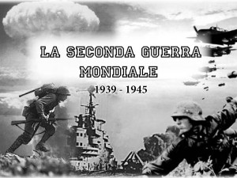

Slide 3
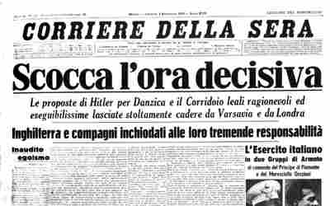
La seconda guerra mondiale fu il conflitto armato che tra il 1939 e il 1945 vide contrapporsi da un lato le potenze dell'Asse (Germania, Italia e Giappone) e dall'altro i Paesi Alleati (Inghilterra, Francia, U.S.A.). Viene definito "mondiale" in quanto, così come già accaduto per la grande guerra, vi parteciparono nazioni di tutti i continenti e le operazioni belliche interessarono gran parte del pianeta.
Il 1° settembre 1939 la Germania nazista di Adolf Hitler, desiderosa di espandere i propri confini invase la Polonia che non gli aveva concesso l’annessione di Danzica con il relativo annullamento del “corridoio polacco”.
Il 3 settembre la Francia e l’Inghilterra dichiararono guerra alla Germania ma ci vollero mesi per organizzare e lanciare le armate contro i soldati di Hitler.
L'Italia entrerà nel conflitto nel 1940.

Slide 4
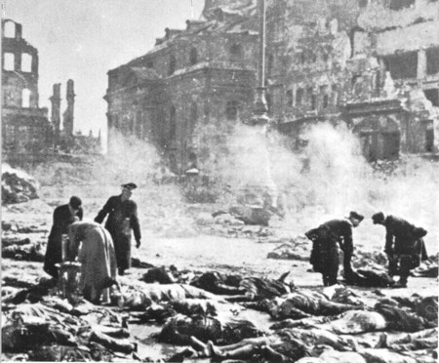
La seconda guerra mondiale è stata il conflitto di gran lunga più sanguinoso nella storia dell’umanità e ha provocato circa 55 milioni di morti (compresi 6 milioni di ebrei nei lager). Fu una guerra “totale” che coinvolse tutti: militari e civili, comprese le donne, gli anziani e i bambini. Alla fine della guerra, l’Europa era letteralmente un cumulo di macerie fumanti.

Slide 5
LA PACE ARMATA DEGLI ANNI TRENTA
Nella seconda metà degli anni Trenta l’atmosfera di pace e di distensione che si era stabilita tra le nazioni dopo la Grande guerra appariva solo un ricordo. Le forze nazionaliste guidate dai militari avevano preso il sopravvento sui liberali e avviato una politica di riarmo e di espansione imperialista. La reazione delle potenze democratiche di fronte al dilagare del fascismo e del militarismo fu debole.
Gli Stati Uniti si erano rinchiusi nel loro isolazionismo.
Gran Bretagna e Francia sottovalutarono la gravità del pericolo rappresentato dalla Germania nazista.
Hitler si sentì tacitamente autorizzato a realizzare il primo dei suoi progetti: riunificare nel Terzo Reich tutti i Tedeschi che vivevano in altre nazioni europee.

Slide 6
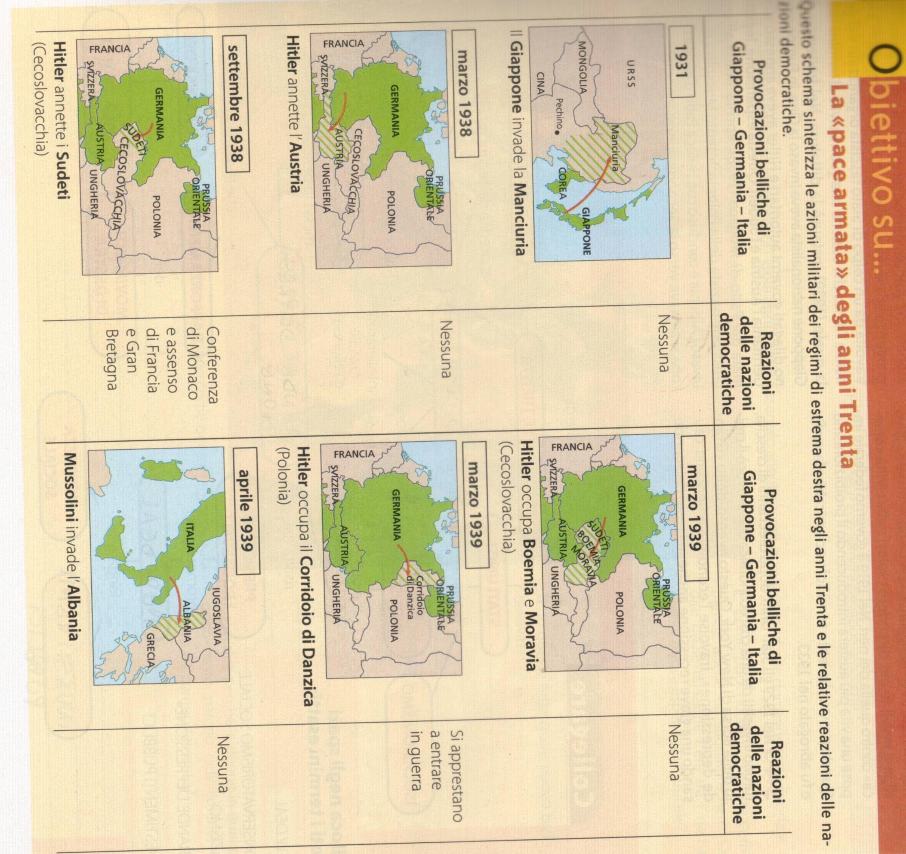

Slide 7
Le cause del conflitto
Le cause remote
La gravosa pace imposta a Versailles alla Germania dopo la Prima guerra mondiale insinuò nell’animo dei tedeschi sentimenti di odio e di “rivincita”. Tra questi l’ideologia del nazismo e di Hitler che prometteva il ripristino del dominio tedesco in Europa.
Le indecisioni e i contrasti delle nazioni europee, in modo particolare quelli sorti tra Francia, Inghilterra e Russia per il reciproco dominio in Europa.
Il timore che la rivoluzione bolscevica potesse estendersi anche all’Europa. Gli stati europei pensavano che la Germania hitleriana e gli altri regimi fascisti potessero costituire un valido baluardo contro il pericolo comunista russo.
Le cause prossime
Hitler, dopo aver avviato il riarmo della Germania, iniziò una serie di aggressioni agli Stati confinanti, per dare ai tedeschi “il loro spazio vitale”.

Slide 8
LA GUERRA IN EUROPA prima fase: settembre 1939 - aprile 1941

Slide 9
Le tappe principali della seconda guerra mondiale in Europa:
PATTO DI NON­AGGRESSIONE URSS ­GERMANIA e trattato di spartizione della Polonia (agosto '39): i nazisti e i comunisti si mettono d’accordo per non aggredirsi a vicenda e per “dividersi” la Polonia (a est i russi, a ovest i tedeschi).
INVASIONE TEDESCA DELLA POLONIA (settembre '39) e successiva occupazione del paese. I tedeschi annientarono la Polonia in pochissimo tempo: una parte della Polonia fu direttamente annessa alla Germania e quindi diventò tedesca, mentre un’altra parte fu “occupata” e trasformata in un “governatorato generale”. Nel governatorato l’occupazione dei tedeschi fu durissima e i nazisti massacrarono i polacchi in un modo abominevole: la maggior parte dei campi di concentramento fu costruita nel “governatorato generale”. Durante la seconda guerra mondiale morì il 20% della popolazione polacca. L’occupazione tedesca finì nell’autunno/inverno 1945, quando i sovietici invasero la Polonia (entrando in Europa).

Slide 10
INVASIONE SOVIETICA DELLA FINLANDIA (novembre '39­marzo '40)
INVASIONE TEDESCA DI NORVEGIA E DANIMARCA (aprile­giugno '40)
INVASIONE TEDESCA DELLA FRANCIA (maggio­giugno '40) e successiva occupazione del paese (fino allo sbarco in Normandia). Con la tattica della “blitzkrieg” (guerra lampo) i nazisti annientarono la Francia in un mese. Alla fine i francesi restituirono ai tedeschi tutto ciò che avevano conquistato col trattato di Versailles. La Francia fu divisa in due:
⇧ il centro­nord fu direttamente occupato dai tedeschi, che sulle coste della Bretagna e della Normandia iniziarono a costruire il vallo atlantico (in vista dello sbarco degli anglo­americani).
⇧ il centro­sud restò formalmente libero, ma i nazisti consentirono al maresciallo Philippe Pétain (che presiedeva il governo francese), di formare nella cittadina di Vichy un governo “collaborazionista” formato da ministri francesi, ma pronto a “collaborare attivamente” con i tedeschi.

Slide 11
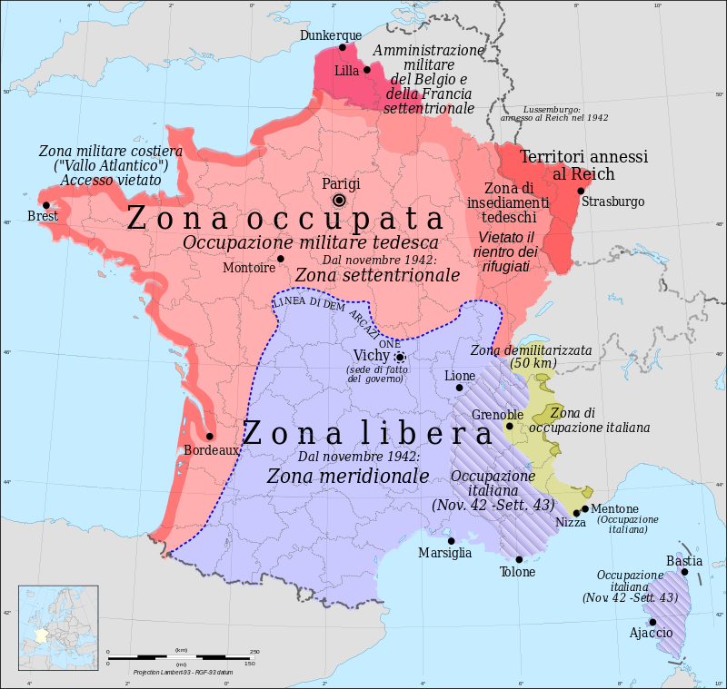
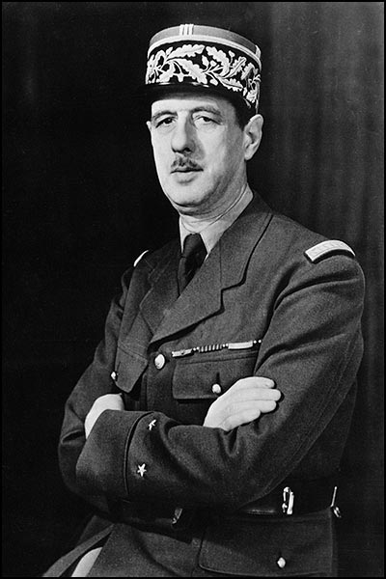
I francesi organizzarono una dura resistenza contro l’occupazione dei nazisti. La Resistenza francese, come quella russa, polacca e italiana, è stata una delle più importanti d’Europa. Il capo della Resistenza francese fu il generale De Gaulle che, alla fine della guerra, diventò presidente della repubblica in Francia.

Slide 12
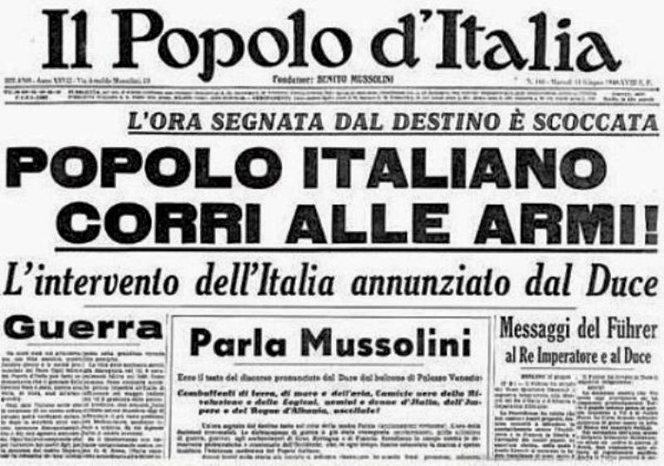
Il 10 giugno del 1940 credendo che la vittoria dei Tedeschi fosse ormai prossima, Mussolini decise di lanciare anche l’ Italia in guerra al fianco della Germania. Fece un primo tentativo contro la Francia, cercando di occupare la Savoia, ma ottenne solo scarsi risultati. Allora con la Germania e il Giappone, il 27 settembre, strinse una nuova alleanza, il Patto Tripartito, secondo il quale la Germania avrebbe avuto l’egemonia in Europa, l’Italia nel Mediterraneo e il Giappone nell’ Asia meridionale. Forte di questo appoggio, Mussolini invase la Grecia, ma fu sconfitto, e solo l’intervento dell’ esercito tedesco portò a termine l’ aggressione, evitando così una bruciante disfatta. Le cose però non andarono meglio in Africa: gli inglesi occuparono l’Impero etiopico, la Somalia e l’Eritrea e, alla fine del 1940, anche metà della Libia. Solo l’arrivo di due divisioni tedesche, sotto il comando del generale Rommel, permise alle truppe italo-tedesche di riconquistare i territori libici perduti.

Slide 13
BATTAGLIA D'INGHILTERRA (estate '40)
Hitler sperava di non dover attaccare gli inglesi, perché sapeva che un’invasione dell’isola sarebbe stata praticamente impossibile. Egli cercò fino alla fine di trattare la pace con la Gran Bretagna ma Winston Churchill (primo ministro inglese), respinse ogni trattativa e ottenne dal Paese l’impegno unanime di resistere a costo di qualunque sacrificio contro il nemico nazista. La battaglia d’Inghilterra fu esclusivamente combattuta nei cieli e dissanguò i tedeschi che, per bombardare le città inglesi, furono costretti a perdere moltissimi aerei. Durante la battaglia d’Inghilterra ci furono i famosissimi bombardamenti di Londra e di Coventry. Il bombardamento di Coventry (14­15 novembre '40) è uno dei più famosi della storia (assieme a quelli di Dresda e di Tokyo, oltre che di Hiroshima e Nagasaki). Il numero di civili inglesi morti fu molto alto.

Slide 14
Le condizioni economiche dei Paesi occidentali erano difficili e i materiali bellici scarseggiavano. Sembrava che la guerra volgesse tutta a favore della Germania ma, in un momento così delicato, intervennero gli Stati Uniti. Il presidente Roosevelt, eletto per la terza volta, fece votare la «legge degli affitti e prestiti», secondo la quale, anche senza l’entrata in guerra degli Stati Uniti, ogni Paese democratico in lotta contro la Germania avrebbe ricevuto “il materiale bellico con l’impegno di restituirlo alla fine del conflitto”. Da quel giorno gli Stati Uniti fabbricarono una nave al giorno e un aereo ogni cinque minuti (Thomas).

Slide 15
IL CONFLITTO DIVENTA MONDIALE seconda fase maggio 1941- autunno 1942

Slide 16
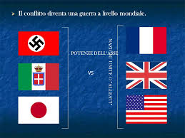
In questa seconda fase con l’entrata in guerra degli Stati Uniti e del Giappone il conflitto divenne mondiale.

Slide 17
Le operazioni di questo periodo furono: GLI ESERCITI DELL’ASSE RAGGIUNGONO EL-ALAMEIN (Estate’41 – giugno’42) INVASIONE TEDESCA DELLA JUGOSLAVIA (Aprile ’41) BATTAGLIA DI CRETA (Maggio - Giugno ’41) INVASIONE DELLA RUSSIA DA PARTE DEGLI ESERCITI TEDESCHI ATTACCO DEL GIAPPONE AGLI STATI UNITI

Slide 18
Dall’ invasione tedesca (giugno '41) alla battaglia di Stalingrado (febbraio '43)
L’invasione tedesca dell’Unione Sovietica è l’invasione militare più grande della storia (4 milioni di uomini). Hitler sapeva benissimo che, se non avesse battuto la Russia subito, tutto si sarebbe complicato per l'arrivo dell'inverno. I nazisti all’inizio spazzarono via l’esercito russo e sterminarono i civili compiendo crimini indescrivibili.
La Russia riuscì a resistere perché:
era un paese gigantesco, perciò poteva permettersi di far penetrare i tedeschi nelle zone più interne (in vista dell’arrivo dell’inverno, che avrebbe messo i tedeschi in trappola)
aveva risorse energetiche pressoché infinite. Stalin riuscì a mantenere un elevatissimo ritmo di produzione industriale bellica (che i tedeschi invece non potevano permettersi: per loro la guerra doveva durare meno tempo possibile)
i cittadini russi percepirono i tedeschi come degli invasori e organizzarono un’accanita resistenza villaggio per villaggio, metro su metro, casa dopo casa. Questa resistenza rallentò tantissimo la spinta tedesca e diede all’Armata rossa la possibilità di riprendere forze.

Slide 19
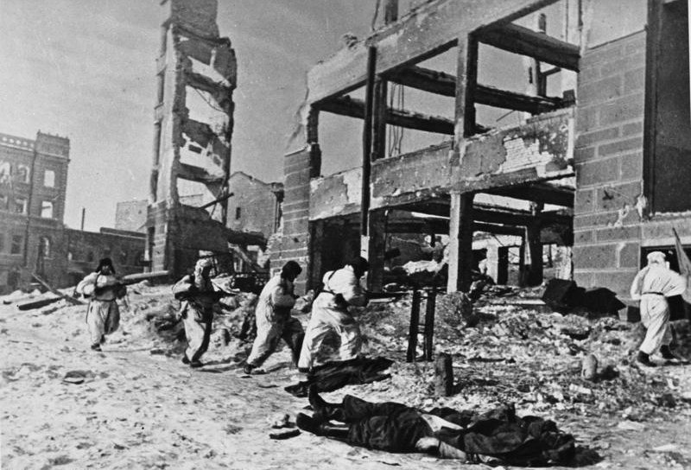
La resistenza dei cittadini russi fu davvero eroica. Il simbolo di questa resistenza è l’assedio della città di Leningrado che contrastò per 900 giorni gli attacchi nazisti. Alla fine della guerra, a ogni abitante della città fu assegnata una medaglia d’oro al valore per aver resistito contro i nazisti. La prova della forza immensa di questa resistenza è che, delle tre città fondamentali che i nazisti avrebbero dovuto prendere, non riuscirono a conquistarne nemmeno una: si fermarono a meno di 10 km da Mosca, non occuparono Leningrado e a Stalingrado persero la battaglia più importante di tutta la seconda guerra mondiale.

Slide 20
Dalla battaglia di Stalingrado alla controffensiva sovietica
La battaglia di Stalingrado (agosto '42 ­ febbraio '43) è la più importante della seconda guerra mondiale. La vittoria dei sovietici cambiò tutto: dopo Stalingrado finì l’avanzata tedesca e iniziò quella russa. La controffensiva russa cacciò i tedeschi dalla Russia, invase l’Europa entrando in Polonia, poi penetrò in Germania con la conquista della città di Berlino.

Slide 21
L’ATTACCO GIAPPONESE
Evento importante del 1941 fu l’attacco giapponese alla flotta degli Stati Uniti nel porto di Pearl Harbour il 7 dicembre del 1941.
L’attacco distrusse gran parte della flotta statunitense e i giapponesi poterono dilagare in tutta l’area del Pacifico, delle Filippine e dell’Asia meridionale.
Sembrava che la vittoria totale delle potenze dell’Asse fosse vicina:
l’Europa era quasi tutta soggetta ai Tedeschi
la Russia era quasi prostrata dall’invasione tedesca
il Pacifico era dominato dal Giappone
Verso gli ultimi mesi del 1942 gli equilibri in campo si ristabilirono:
l’Inghilterra non era più sola contro le potenze dell’asse
la Russia aveva fermato l’avanzata tedesca
gli Stati Uniti erano entrati direttamente nel conflitto
in tutti i Paesi dominati dai regimi nazisti e fascisti si erano formati i movimenti di Resistenza

Slide 22
ARRESTO DELLE POTENZE DELL’ASSE SU TUTTI I FRONTI
CADUTA DEL FASCISMO IN ITALIA
terza fase ottobre 1942 - settembre 1943

Slide 23
LE OPERAZIONI MILITARI
In Africa, ad El-Alamein, le truppe dell’Asse, comandate dal generale Rommel furono accerchiate dalle truppe del generale inglese Montgomery e dovettero abbandonare il deserto.
In Russia, dopo la resa tedesca a Stalingrado, iniziò la ritirata tedesca e la controffensiva russa che si sarebbe fermata alle porte di Berlino.
Nel Pacifico la flotta americana riprese il suo dominio sul Giappone riportando vittoriose battaglie nel Mare dei Coralli, delle Midway e di Guadalcanal e riconquistando gli arcipelaghi perduti.
Il 10 luglio del 1943 le truppe anglo-americane sbarcarono in Sicilia e da qui iniziarono una lenta ma inarrestabile avanzata attraverso la penisola, in attesa di aprire un secondo fronte (“Operazione Overlord”) in Francia, per stringere in una morsa la Germania ( Sbarco in Normandia del 6 giugno 1944).

Slide 24
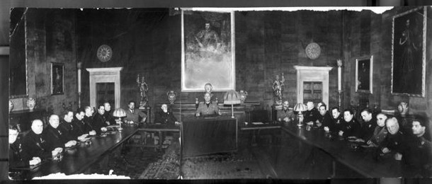
Nella notte del 25 luglio 1943 il Gran Consiglio del Fascismo decretò la sfiducia a Mussolini e si appellò al Re, perché assumesse il comando delle forze armate e i suoi pieni poteri. Il Re fece arrestare Mussolini, dichiarò il Fascismo decaduto e affidò il governo al generale Badoglio. Egli dichiarò ufficialmente che avrebbe continuato la Guerra al fianco della Germania ma, intanto, entrò in trattative con gli alleati, per stipulare un armistizio. L’8 settembre 1943, a Cassibile, in Sicilia, il Re e il Governo accettarono la resa “senza condizioni”. Il 12 Settembre Mussolini fu liberato dai Tedeschi e creò nell’Italia occupata dai Tedeschi la Repubblica Sociale Italiana, con capitale Salò.

Slide 25
Il giorno dopo l’annuncio dell’armistizio dell’8 settembre 1943, sorse a Roma un movimento di Resistenza organizzata, dove il fronte dei partiti antifascisti (liberale, comunista, socialista, democristiano, d’azione e democratico del lavoro) aveva creato il Comitato di Liberazione Nazionale (CLN) centrale. Vi aderirono militari, ufficiali, volontari, donne e diedero un grande contributo alla liberazione dell’Italia.
Gli Alleati, sbarcati anche a Salerno il 9 settembre 1943, avanzarono molto lentamente verso il Nord della penisola e permisero ai Tedeschi di attestarsi su due linee difensive: la Linea Gustav, tra Gaeta e Termoli, e la Linea Gotica, tra Firenze e Bologna.
Fondamentale fu il contributo dei partigiani che con le loro operazioni precedevano l’arrivo degli Alleati o preparavano loro lo scontro finale. Nel maggio del ‘44 gli Alleati occuparono Cassino, il 4 giugno liberarono Roma e nel mese di agosto presero Firenze. Tutta la penisola fu liberata il 25 aprile del 1945. I Tedeschi si arresero e Mussolini fu arrestato e poi fucilato vicino Como il 28 aprile del 1945.

Slide 26
LE CONSEGUENTI OPERAZIONI MILITARI
Tra la fine del 1943 e l’inizio del 1944 le forze militari si disposero nel seguente modo:
l’ Armata russa avanzò verso la Germania
gli Anglo-americani sbarcarono il 6 giugno in Normandia
gli Alleati, sbarcati ad Anzio il 22 gennaio 1944, e le Organizzazioni partigiane riunite nel Comitato di Liberazione Nazionale respinsero i Tedeschi in Italia
gli Americani riconquistarono il Pacifico
le forze comuniste in Cina e la Lega per l’indipendenza del Viet in Indocina si schierarono contro il Giappone

Slide 27
SCONFITTA DELLA GERMANIA
quarta fase 1944 - 1945

Slide 28
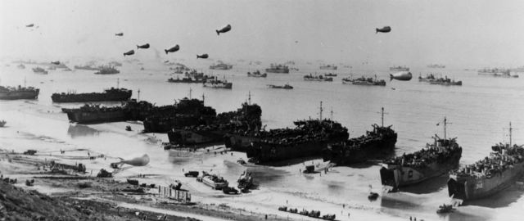
EUROPA OCCIDENTALE
Il famoso sbarco in Normandia avvenne il 6 giugno 1944. Vi parteciparono americani, canadesi, inglesi, neozelandesi, australiani, sudafricani e indiani: il comandante di questa gigantesca operazione fu il generale Eisenhower, che, dopo lo sbarco, fu nominato comandante supremo di tutte le forze alleate in Europa. Nel 1952 Eisenhower venne eletto anche presidente degli Stati Uniti. Lo sbarco in Normandia diede inizio all’invasione alleata dell’Europa da ovest (mentre i sovietici la invadevano da est), in vista della liberazione della Francia e della successiva invasione della Germania.

Slide 29
LA SCONFITTA DELLA GERMANIA
Lentamente Berlino fu stretta in una morsa mortale: da ovest giunsero gli Alleati e da est l’Armata Rossa che si incontrarono sul fiume Elba il 26 aprile del 1945.
La battaglia di Berlino fu il corrispettivo di Stalingrado sul suolo tedesco. Hitler ordinò a tutti i tedeschi di resistere contro i russi. L’onda d’urto sovietica fu spaventosa: si calcola che la città sia stata invasa da due milioni di soldati sovietici! I nazisti, pur di non consegnarsi vivi ai russi, si suicidarono o scapparono nelle fognature. Memori di quanto avevano fatto i nazisti ai civili e alle donne russe nel 1941, i sovietici, durante tutta la loro controffensiva, commisero bestialità incredibili contro i civili.
Hitler, per non cadere nelle mani dei vincitori, si suicidò il 30 aprile. Il 2 maggio le truppe alleate e russe entrarono trionfanti a Berlino e il 7 maggio la Germania firmava la resa incondizionata.
La Germania era un cumulo di macerie e Berlino sarebbe stata divisa in due.

Slide 30
Gli americani invasero la Germania da ovest, i russi da est. Durante l'invasione, i soldati alleati scoprirono e liberarono anche i campi di concentramento nei quali Hitler e i nazisti attuavano lo sterminio sistematico di quelli che essi ritenevano la razza inferiore. Migliaia di persone, soprattutto Ebrei, per i quali Hitler aveva deciso il genocidio, furono sterminate nei vari “lager”, nelle camere a gas, nei forni crematori. Furono tutti abomini che non si conoscevano, che venivano sussurrati sotto voce e che soltanto dopo la guerra sono apparsi in tutta la loro tragica e raccapricciante realtà. Tristemente famosi suonano ancora oggi i nomi dei campi di concentramento nazisti di Buchenwald, di Dachau, di Auschwitz, di Mauthausen e di Treblinka. Il numero delle vittime è raccapricciante: 6 milioni di Ebrei; 4 milioni di deportati politici; 10 mila omosessuali; 10 mila testimoni di Geova; mezzo milione di zingari.

Slide 31
LA RESA DEL GIAPPONE
quinta fase
maggio 1945 – 1 settembre 1945

Slide 32
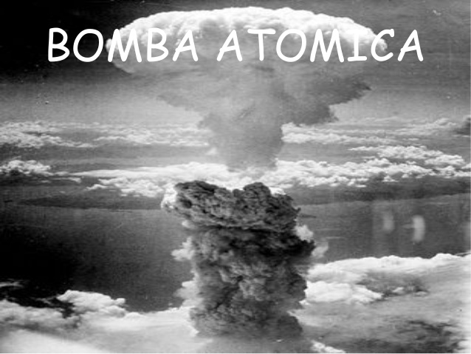
Dopo la resa incondizionata della Germania, restava in guerra solo il Giappone. Gli Inglesi e gli Americani, dopo due grandi battaglie aereonavali nelle isole Marshall e nelle isole Saipan e Guam, iniziarono l’accerchiamento del Giappone che non voleva arrendersi. Gli scontri e i morti furono tanti fino al 26 luglio 1945, quando gli Alleati inviarono un “ultimatum” al Giappone per una resa incondizionata. Ricevuto un rifiuto come risposta, il presidente americano Harry Truman ordinò di sperimentare la bomba atomica che fu sganciata il 6 agosto su Hiroshima e il 9 agosto su Nagasaki. Le due città furono distrutte in pochi secondi. Il 15 agosto l’ Imperatore Hirohito si arrese decidendo di porre fine alla guerra “per salvare l’ umanità” . La resa fu firmata il 1 settembre 1945.

